Slide 1

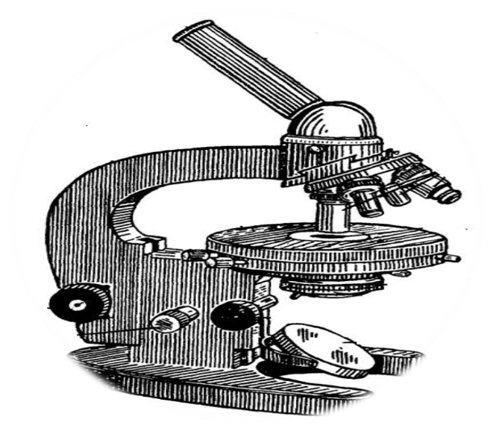

Slide 2
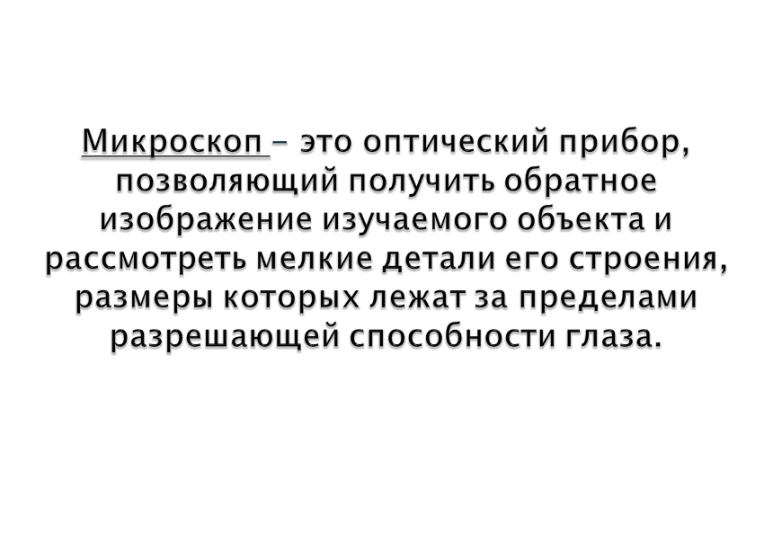

Slide 3
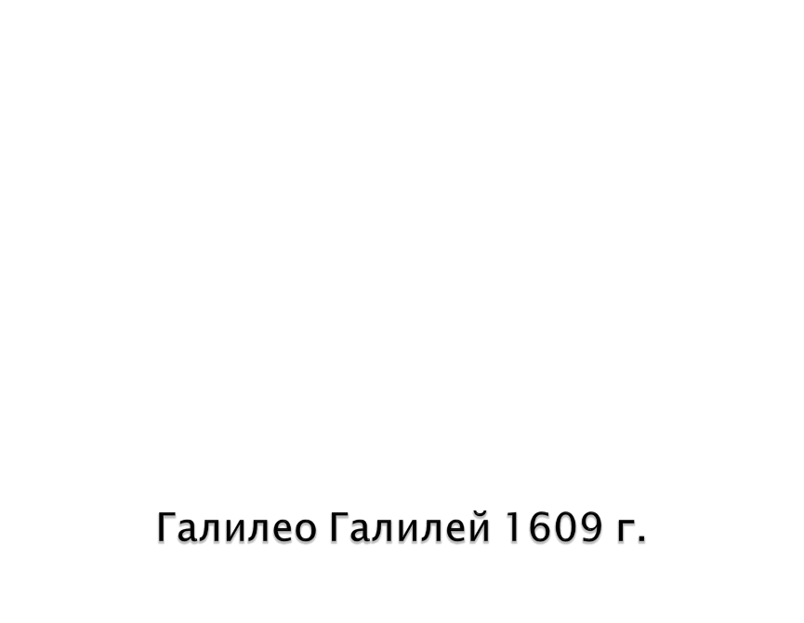
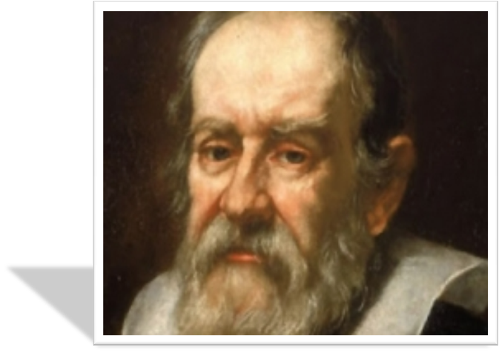

Slide 4



Slide 5


Slide 6
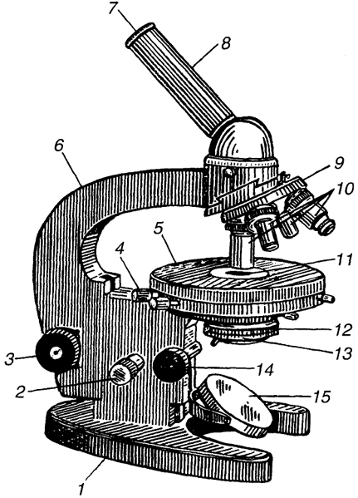
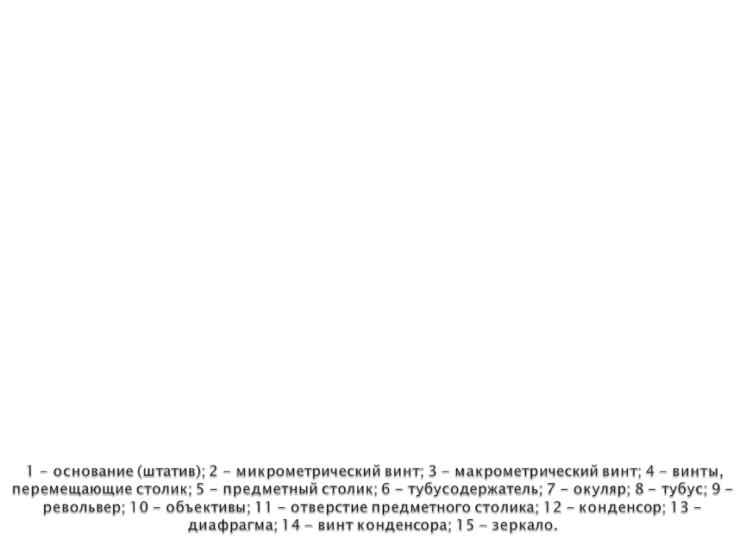

Slide 7
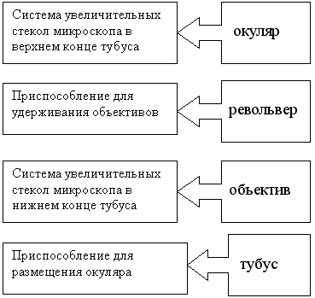

Slide 8
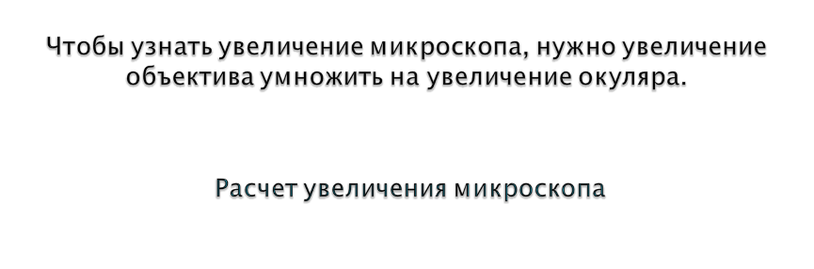
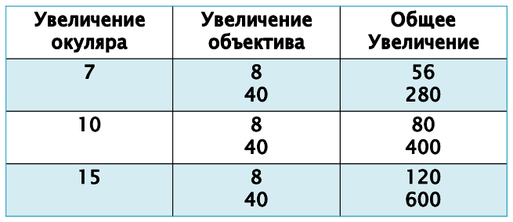

Slide 9
Запомните! Микроскоп следует правой рукой брать за штатив, а левой – поддерживать основание! Работать с микроскопом следует сидя.
1.Установите микроскоп. Штатив должен быть обращен к вам, а зеркало – напротив света. Необходимо держать микроскоп в вертикальном положении, чтобы не выпал окуляр. Ставить микроскоп нужно ручкой штатива к себе на расстоянии10 см от края стола. Во время работы его не сдвигать
2.Смотрите в окуляр и вращайте зеркало до тех пор, пока поле зрения не будет освещено ярко и равномерно.
3.Опустите объектив над столиком на высоту примерно 0,5см с помощью винта (винт нужно вращать на себя).
4.Положите на предметный столик микропрепарат покровным стеклом вверх.
Передвигая препарат рукой, найти нужное место, расположить его в центре поля зрения микроскопа.
Внимание! Смотрите на микроскоп сбоку и опускайте тубус с помощью винта на расстояние приблизительно 2 мм от объектива до препарата.
5.Смотрите в окуляр и (медленно!) поднимайте тубус (вращайте винт на себя!) до тех пор, пока не увидите четкого изображения объекта.
6.По окончании работы приведите микроскоп в нерабочее состояние:

Slide 10
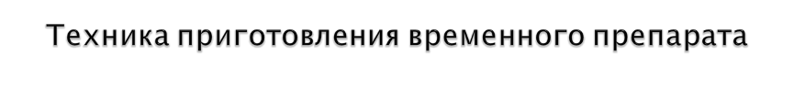
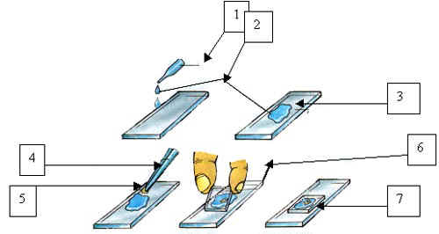
1 – пипетка
2 – капля воды
3 – предметное стекло
4 – пинцет
5 – объект
6 – покровное стекло
7 – готовый микропрепарат

Slide 11
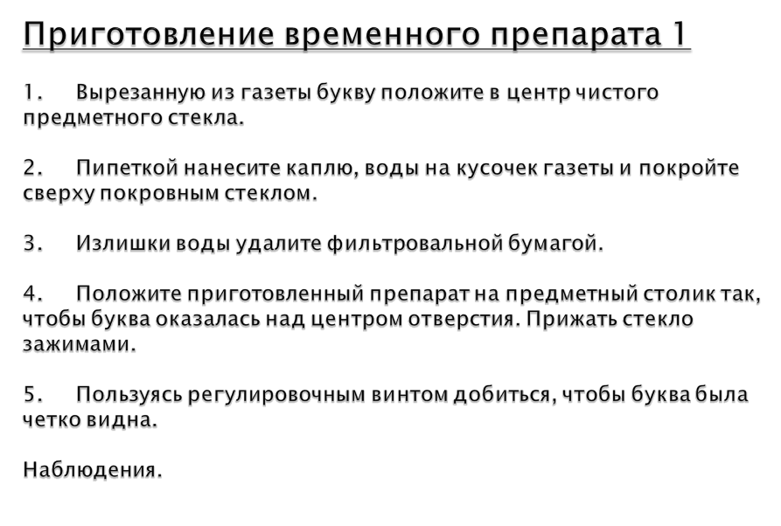

Slide 12

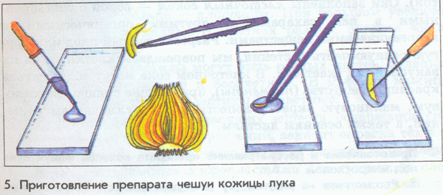

Slide 13

